Slide 1
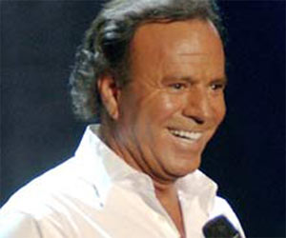

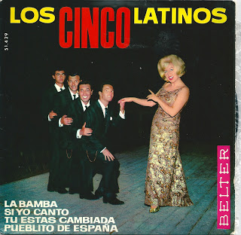
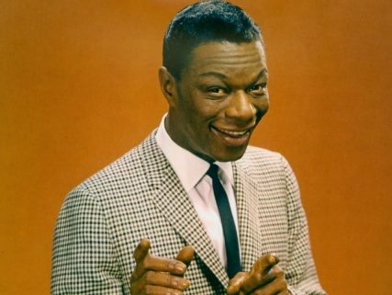
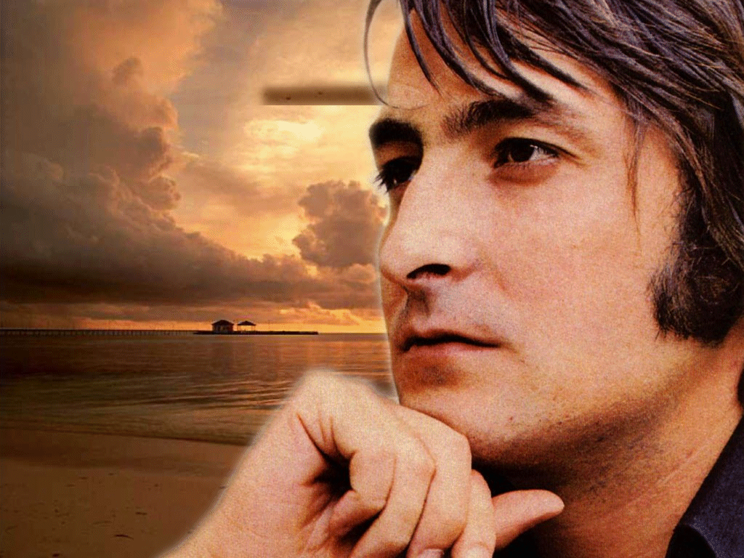

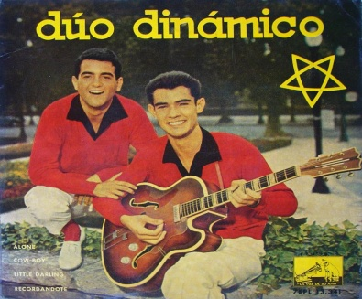
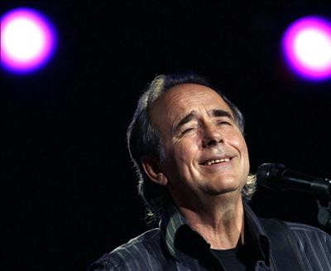
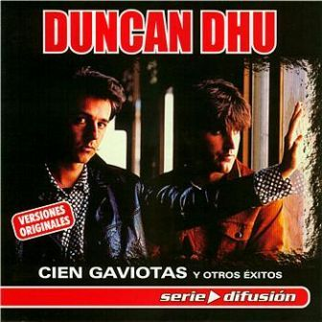
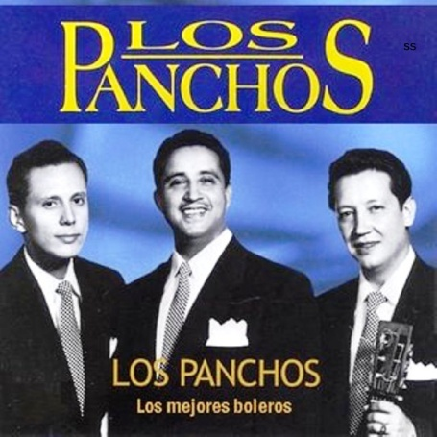
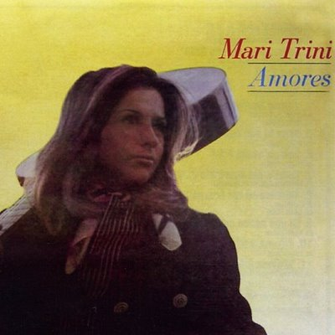

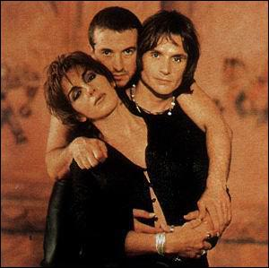
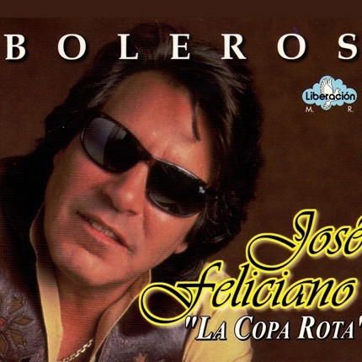

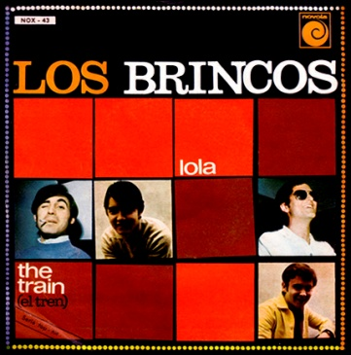
MOMENTOS
CANCIONES
PARA EL
RECUERDO
Y NOS DIERON LAS DIEZ
NOCHE DE RONDA
EL CHOCLO
MIS NOCHES SIN TI
HABLAME DEL MAR
PERDONAME
MEDITERRANEO
UN JARDIN DE ROSAS
SI TU ME DICES VEN
AMORES
EL RELOJ
LIA
LA COPA ROTA
LOLA
José Luis
PINCHA EN LOS DISCOS PARA OIR LAS CANCIONES

Slide 2




Accede a la sección que desees desde aquí:
PPS Exclusivos
Dedicatorias | Fechas Especiales | Graciosos | Historia y arte | Lugares | Musicales
Naturaleza y Ciencias | Política | Reflexión | Religiosos | Románticos | Salud
Si deseas recibir pps periódicamente en tu correo electrónico subscríbete aquí:

